Slide 1
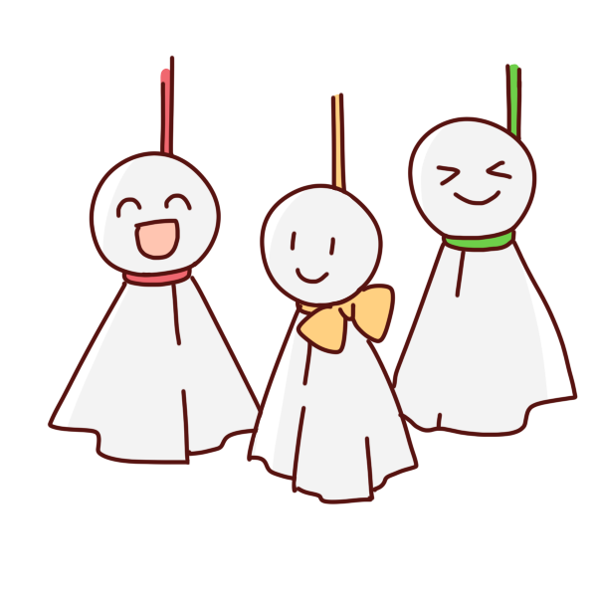
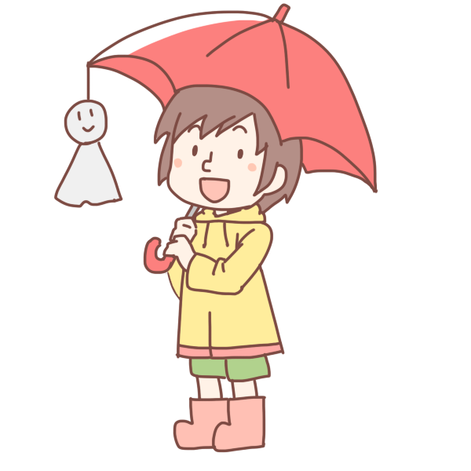
てるてるぼうず
(teruteru bouzu)

Slide 2
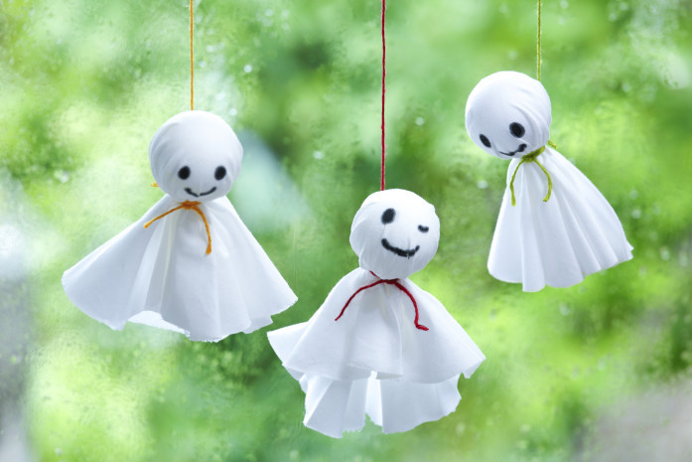
Teru teru bouzu มีความหมายแยกกันเป็นสองคำดังนี้ Teru 「照る」 หมายถึง แสงแดดหรืออากาศแจ่มใส และ Bouzu 「坊主」 แปลว่าคนหัวโล้น ซึ่งก็คือนักบวชที่ต้องโกนผมนั่นแหละ เป็นตุ๊กตาตัวเล็กๆ ทำจากผ้าสีขาว หัวกลมโต วาดหน้าตาไว้อย่างง่ายๆ นิยมแขวนไว้นอกหน้าต่างหรือหน้าประตูบ้าน เด็กๆ ญี่ปุ่นนิยมแขวนไว้ในวันก่อนที่จะมีวันสำคัญๆ เช่น วันออกทัศนศึกษา วันงานกีฬาสี ฯลฯ และถ้าหากว่าวันต่อมาฝนไม่ตกจริงๆ ล่ะก็ จะต้องแขวนกระดิ่งหรือเทสาเกให้กับตุ๊กตาไล่ฝน เพื่อเป็นการขอบคุณด้วย และในทางกลับกัน ถ้าเกิดอยากให้ฝนตกล่ะก็ ให้แขวนตุ๊กตาไล่ฝนกลับหัวจะช่วยได้เหมือนกัน วิธีนี้ส่วนมากชาวนาญี่ปุ่นจะทำกันเพื่อให้ฝนตกต้องตามฤดูกาล

Slide 3
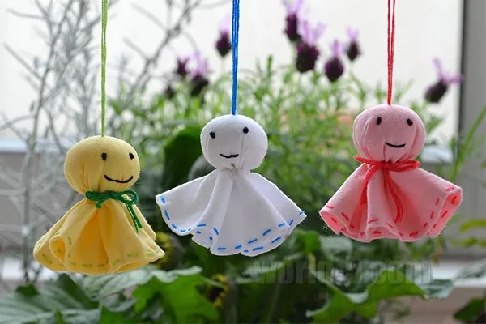

Slide 4
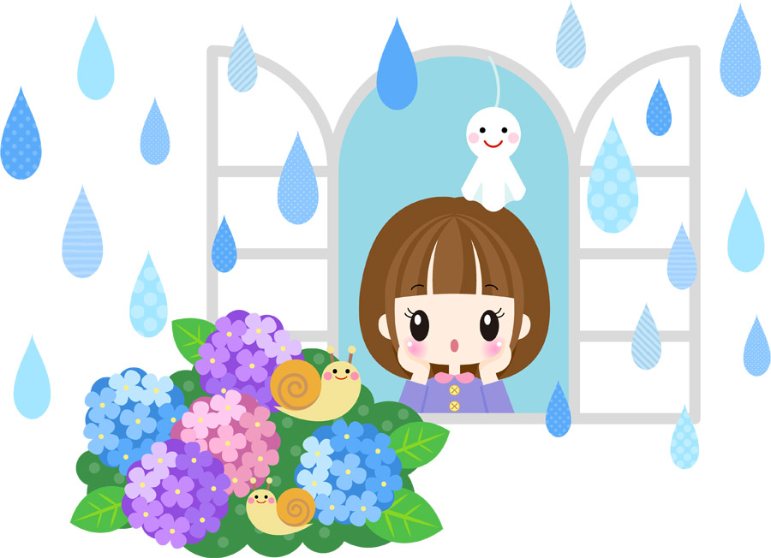
และถ้าหากว่าวันต่อมาฝนไม่ตกจริงๆ ล่ะก็ จะต้องแขวนกระดิ่งหรือเทสาเกให้กับตุ๊กตาไล่ฝน เพื่อเป็นการขอบคุณด้วย แต่ถ้าฝนตกไม่หยุดจจะตัดคอตุ๊กตา
และในทางกลับกัน ถ้าเกิดอยากให้ฝนตกล่ะก็ ให้แขวนตุ๊กตาไล่ฝนกลับหัวจะช่วยได้เหมือนกัน วิธีนี้ส่วนมากชาวนาญี่ปุ่นจะทำกันเพื่อให้ฝนตกต้องตามฤดูกาล นอกเหนือจากคนทั่วๆ ไปแล้ว ตามวัดหรือศาลเจ้าก็นิยมแขวนตุ๊กตาไล่ฝนก่อนวันที่จะมีพิธีกรรมสำคัญๆ เพื่อจะได้ทำพิธีอย่างราบรื่น นอกจากนี้ยังพกติดตัวเป็นเครื่องรางได้ด้วย ด้วยความเชื่อว่ามันจะนำความสดใส ปลอดโปร่งมาให้เจ้าของ

Slide 5
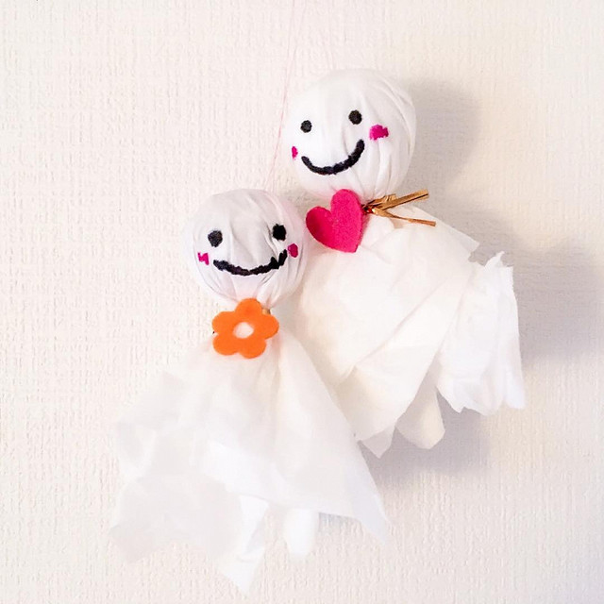

Slide 6
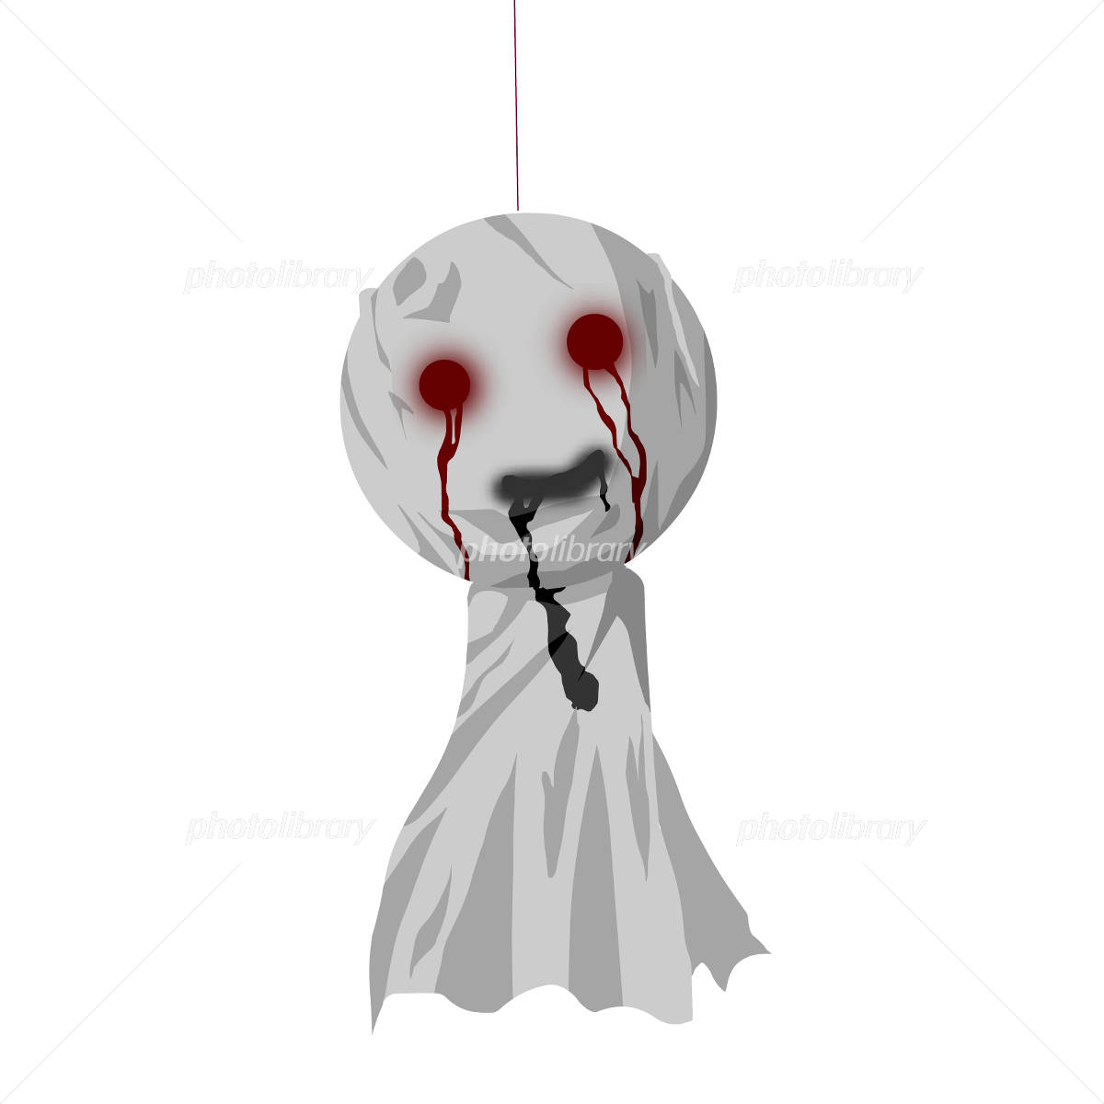
ที่มา ตำนานตุ๊กตาไล่ฝน ความโหดร้ายน่ากลัวที่ซุกซ่อนอยู่
หากว่ามองข้ามความน่ารักกระจุ๋มกระจิ๋มไปแล้ว ดูดีๆ มันก็มีความคล้ายกับรูปร่างของคนถูกแขวนคออยู่เหมือนกัน ตำนานของมันมีความน่ากลัวอย่างนั้นจริงๆ เรื่องเล่ามีอยู่ว่า ญี่ปุ่นในสมัยโบราณนั้นมีพระสงฆ์อยู่รูปหนึ่ง เป็นที่รู้จักว่าท่านสามารถทำพิธีปัดเป่า บันดาลให้ฝนหยุดตกได้ ไดเมียวจึงนิมนต์ท่านมาทำพิธีหยุดฝนให้ แต่ปรากฏว่าท่านไม่สามารถทำได้ ฝนยังคงตกอย่างต่อเนื่อง จึงถูกลงโทษด้วยการตัดคอ นำผ้าสีขาวไปห่อศีรษะแล้วเอาไปแขวนไว้ แต่บางตำนานก็ว่าไม่ได้ตัด แต่แค่จับพระห่อผ้าสีขาวแล้วแขวนคอเลย

Slide 7
และแล้วผลก็ปรากฎในวันต่อมา นั่นคือท้องฟ้าแจ่มใสขึ้นมาในทันที จากนั้นชาวบ้านเลยเชื่อกันว่า ถ้าทำตุ๊กตาไล่ฝนหัวกลมเหมือนดั่งพระภิกษุ แล้วนำไปแขวนไว้ จะทำให้ฟ้าของวันรุ่งขึ้นนั้นสดใสปลอดโปร่ง

Slide 8
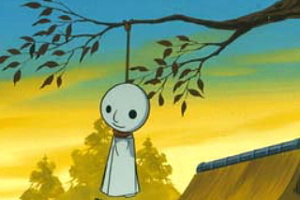

Slide 9
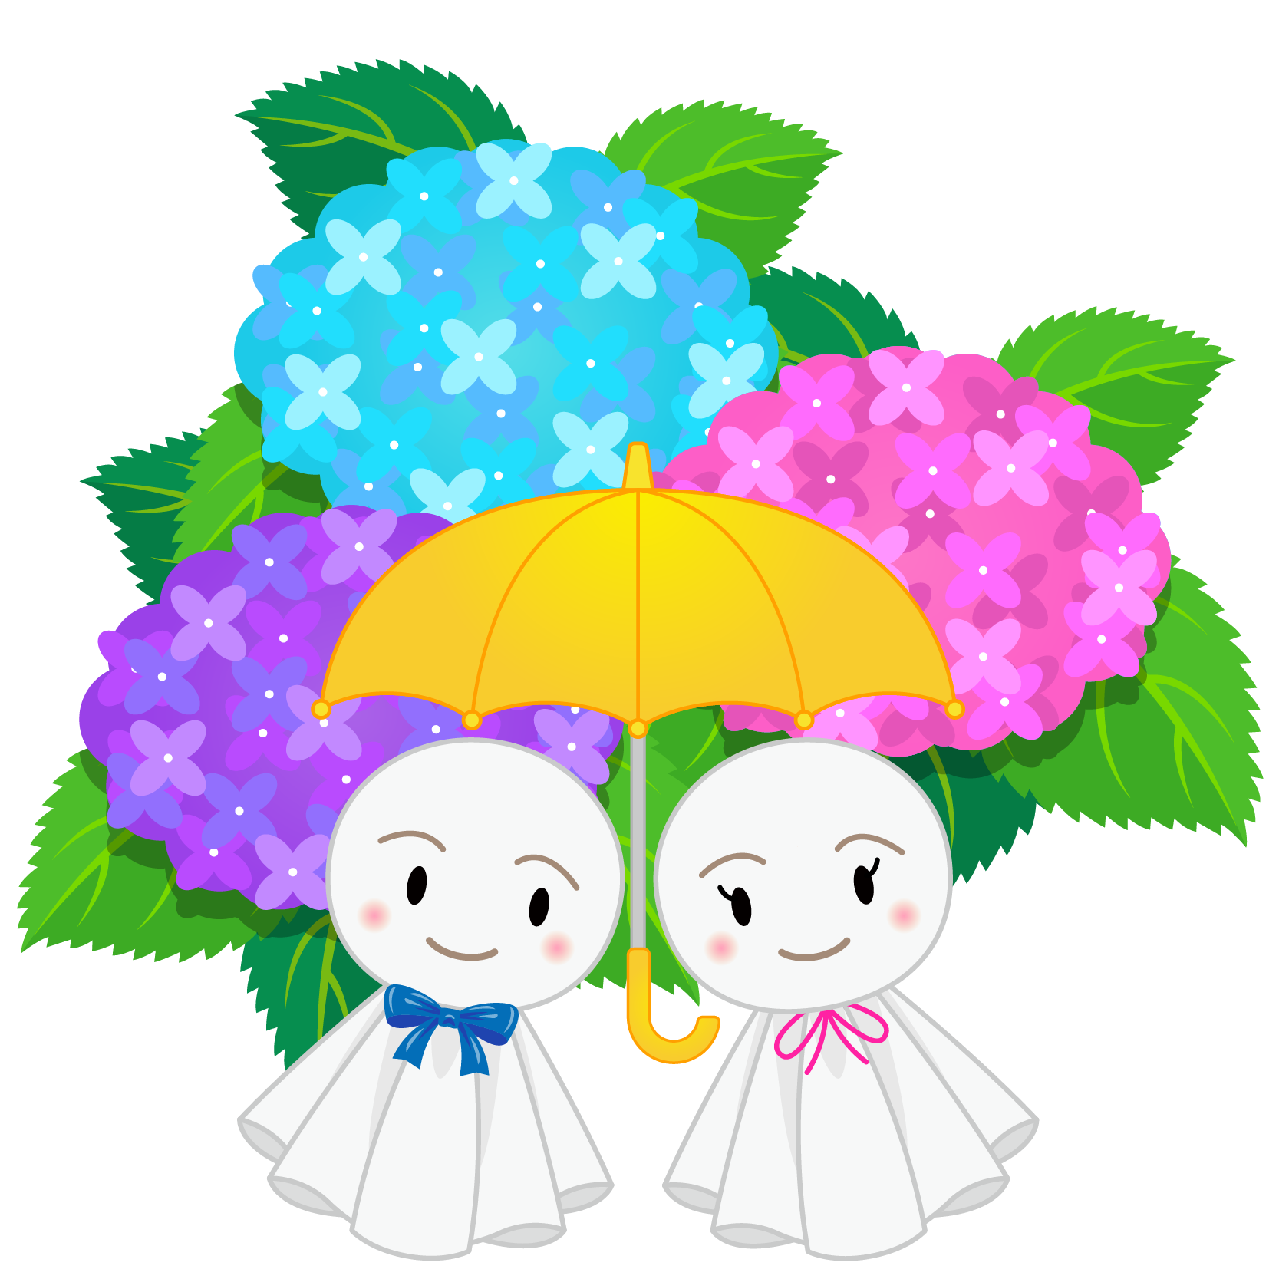
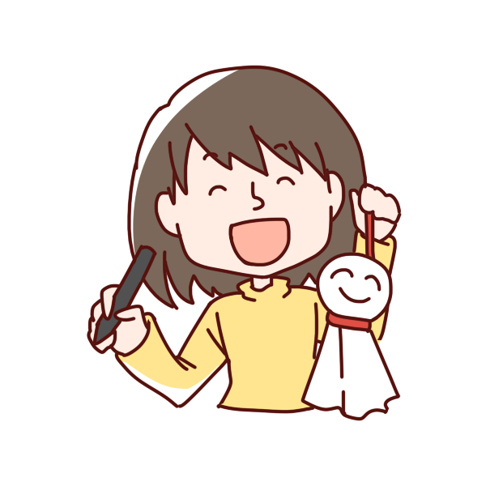

Slide 10
ตุ๊กตาไล่ฝน หรือ เทรุ เทรุ โบซุ ( Teru teru bozu) เป็นหนึ่งในตุ๊กตาวัฒนธรรมพื้นบ้านของญี่ปุ่น คำว่า เทรุ (teru) แปลว่า ส่องประกาย (ซึ่งหมายถึงแสงพระอาทิตย์) ส่วนคำว่า โบซุ (bozu) แปลว่า พระภิกษุ (แต่มีความหมายอีกอย่างหนึ่งว่า “หัวโล้น” เช่นกัน) ลักษณะของตุ๊กตาไล่ฝน(เทรุเทรุ โบซุ) มีขนาดเล็กประมาณ 5 -8 นิ้ว สร้างขึ้นด้วยกรรมวิธีง่ายๆ โดยส่วนใหญ่แล้วนิยมใช้ผ้าหรือกระดาษสีขาวมาตัดเป็นรูปสี่เหลี่ยมผืนผ้า แล้วหาวัสดุทรงกลมหรือใยฝ้ายมาทำเป็นส่วนศีรษะ ม้วนขึ้นเป็นก้อนกลมบรรจุไว้ตรงกลาง จากนั้นก็จะรวบผ้าเข้าหากันแล้วผูกด้วยเส้นเชือกหรือเส้นด้าย ต่อมาจึงค่อยวาดรายละเอียดในส่วนศีรษะ เช่น ดวงตา จมูก และ ปาก ก่อนที่จะนำไปห้อยแขวนไว้กับชายหลังคาบ้านหรือริมขอบหน้าต่าง หลังจากนั้น จึงจะตั้งจิตอธิษฐานขอพรให้วันรุ่งขึ้นมีท้องฟ้าที่ปลอดโปร่งแจ่มใส คติความเชื่อแบบนี้ จึงเป็นที่นิยมมากของชาวไร่ชาวนาที่ต้องไปหว่านข้าวไถนาในยามที่ท้องฟ้า อากาศสดใส ในขณะที่เด็กๆก็จะชอบอกชอบใจ เพราะหากเช้าวันพรุ่งนี้ไม่มีฝนตก จะทำให้พวกเด็กๆสามารถเดินทางไปทัศนศึกษา แข่งขันกีฬา รวมไปถึงการได้ไปท่องเที่ยวกับครอบครัวได้อย่างมีความสุข

Slide 11
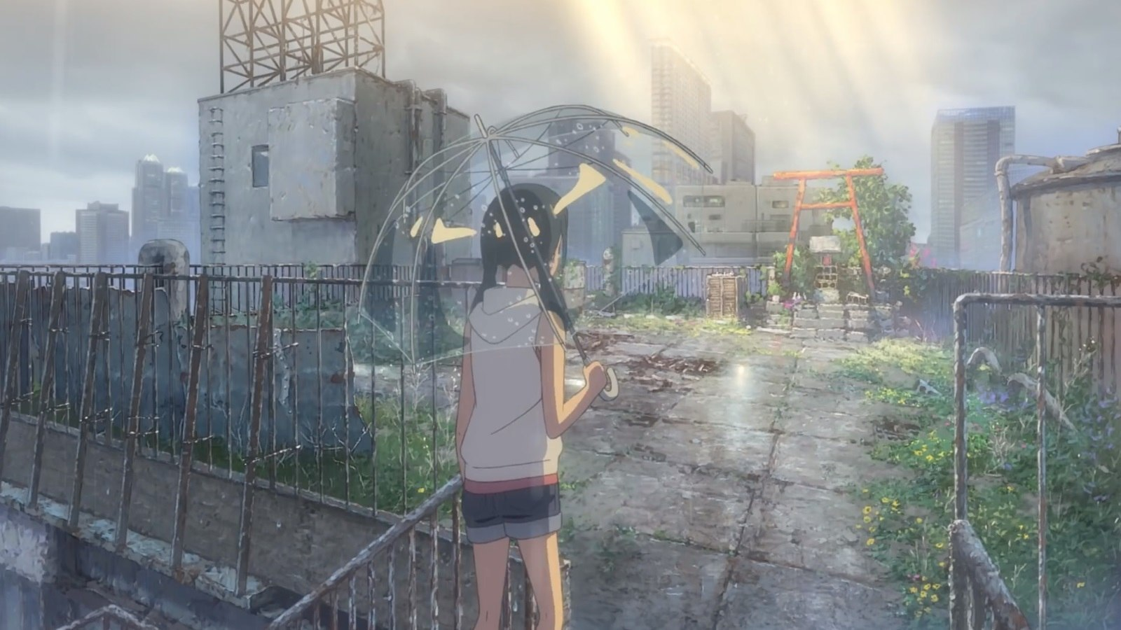
ประวัติที่มาของ ตุ๊กตาไล่ฝน (เทรุเทรุโบซุ)
กล่าวกันว่าสร้างขึ้นในสมัยเอโดะ (Edo period)หรือประมาณ 400 ปีก่อน สันนิษฐานว่าความเชื่อเรื่องตุ๊กตาไล่ฝน ได้รับอิทธิพลแบบอย่างมาจาก ตุ๊กตาเซ่าฉิงเหนียง (掃晴娘)ของประเทศจีน มีความหมายว่า “หญิงสาวผู้ขจัดเมฆฝน” ในหนังสือสมัยโบราณชื่อ บันทึกแห่งนครหลวง (帝京景物略) มีข้อความอยู่ตอนหนึ่ง เขียนไว้ว่า …ฝนตกมานานจนมากเกินไปแล้ว ชาวบ้านจึงเอากระดาษสีขาวมาทำเป็นส่วนศีรษะ ตัดกระดาษสีแดงและเขียวมาทำเป็นเสื้อผ้า แล้วผูกแขวนไว้ใต้หลังคา เรียกกันว่า “เซ่าฉิงเหนียง”

Slide 12
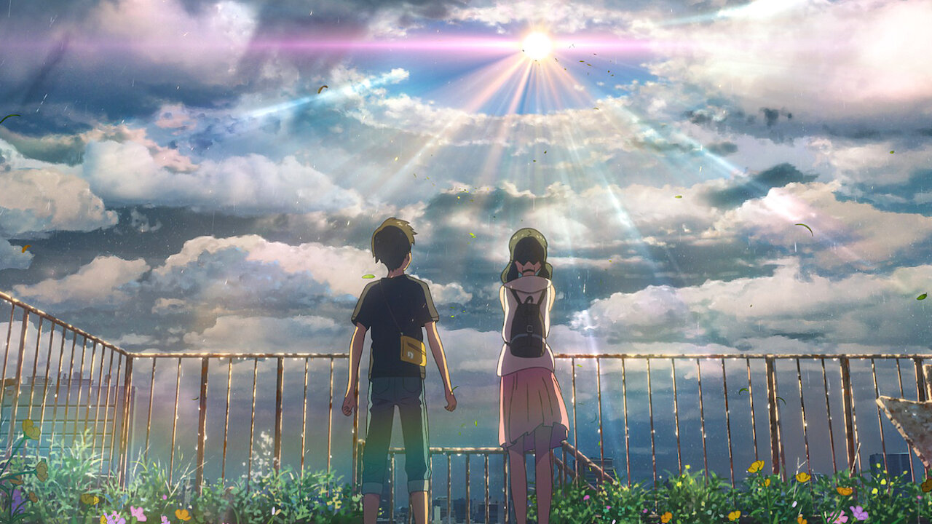
ตำนานอีกเรื่องหนึ่งนั้นมาจากนิทานเรื่อง “หญิงสาวผู้อัศจรรย์”( 神奇女孩) เล่ากันว่า ครั้งหนึ่งนั้น พญามังกรทะเลตะวันออกได้บันดาลให้เกิดฝนตกลงมาอย่างหนักจนเกิดเป็นอุทกภัย ครั้งใหญ่ สร้างความเดือดร้อนให้ชาวบ้านชาวเมืองอย่างหนัก แต่แล้วได้มีหญิงสาวผู้วิเศษได้อาสาปีนขึ้นไปบนยอดหลังคาเพื่อเปิดท้องฟ้า วิงวอนต่อพญามังกรให้ฝนหยุดตก ก่อนขึ้นสู่สวรรค์ นางได้กำชับชาวบ้านไว้ว่า หากวันใดมีฝนตกหนัก ให้ตัดกระดาษเป็นรูปตัวของนางแขวนไว้กับหลังคาบ้าน ดังนั้น เมื่อถึงช่วงฤดูฝนในเดือนหกตามปฏิทินจันทรคติ ชาวบ้านก็จะตัดกระดาษเป็นรูปหญิงสาวสีขาว เรียกกันว่า ตุ๊กตาเซ่าหวิน(扫云)แปลว่า ขจัดเมฆฝน หรือ หนี่ว์เอ๋อเซ่าฉิง (女儿扫晴) หมายถึง หญิงสาวผู้ขจัดเมฆฝนให้ฟ้าแจ่มใส และแล้วเมื่อคติความเชื่อเรื่องการทำตุ๊กตากระดาษแพร่หลายมาถึงญี่ปุ่น ด้วยความเชื่อที่ว่า หากแขวนมันไว้จะช่วยทำให้ฝนหยุดตกหรือช่วยทำให้ท้องฟ้าปลอดโปร่งแจ่มใส ได้พัฒนาจนค่อยๆกลายมาเป็น “ตุ๊กตาไล่ฝน” (เทรุเทรุ โบซุ)ในที่สุด

Slide 13
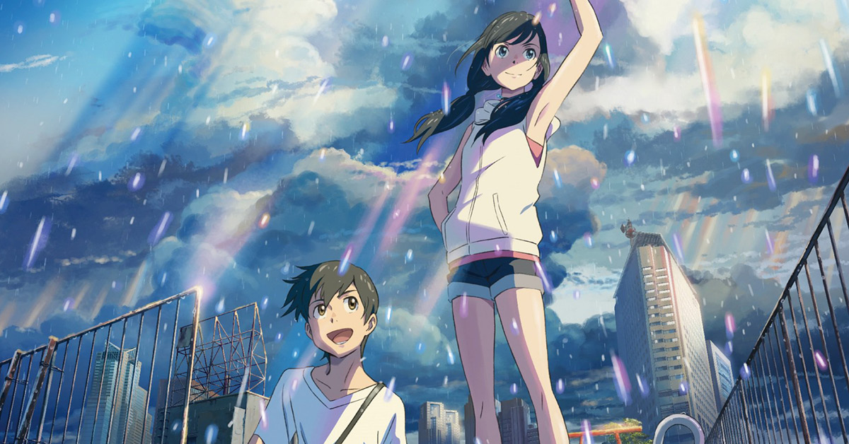

Slide 15
ในในบทเพลงกล่อมเด็กที่มีชื่อเสียงโด่งดังของญี่ปุ่น ชื่อว่า เทรุเทรุ โบซุ (Teru teru bozu) หรือ ตุ๊กตาไล่ฝน ประพันธ์โดย เคียวซัน อาซาฮาระ (Kyoson Asahara) เรียบเรียงเป็นบทเพลงโดย ชินเปอิ นากายาม่า ( Shinpei Nakayama) มีเนื้อความว่า
“ …เจ้าตุ๊กตาไล่ฝนเอย
ช่วยทำให้วันพรุ่งนี้เป็นวันที่มีอากาศแจ่มใสทีนะ
เหมือนดั่งท้องฟ้าในยามฝัน
หากฟ้าแจ่มใส ฉันจะให้กระดิ่งทองแก่เจ้า
…เจ้าตุ๊กตาไล่ฝนเอย
ช่วยทำให้วันพรุ่งนี้เป็นวันที่มีอากาศแจ่มใสทีนะ
หากเจ้าทำให้ความหวังของฉันเป็นจริง
ฉันจะจิบดื่มสาเกอันหวานชื่น
…เจ้าตุ๊กตาไล่ฝนเอย
ช่วยทำให้วันพรุ่งนี้เป็นวันที่มีอากาศแจ่มใสทีนะ
แต่หากมีเมฆร้องไห้และฝนโปรยปราย
ฉันจะตัดศีรษะของเจ้าเสีย”…

